Slide 1

Algorithm Problem Solving Study
컴퓨터공학과 전재호 @jaehoo1

Slide 2
Algorithms
1
9
OT, Time Complexity, Implementation
Graph Theory, Graph Traversal
2
10
Implementation, String
Data Structure - Disjoint Set, Union Find
3
11
Brute Force
Recursion, Backtracking
4
12
Sorting, Binary Search
Shortest Path - Dijkstra
5
13
Dynamic Programming
Shortest Path - Floyd Warshall
6
Greedy
14
Minimum Spanning Tree - Kruskal
7
15
Linear Data Structure - Stack, Queue, List
Hash Set, Hash Map
8
Data Structure - Tree, Graph, Graph Theory, Graph Traversal

Slide 3

Linear Data Structure
선형 자료 구조
하나의 자료 뒤에 하나의 자료가 존재하는 것
자료들 간의 앞뒤 관계가 1:1의 선형관계
Array, List, Stack, Queue

Slide 4
Array
배열
index | 0 | 1 | 2 | 3 | 4 | 5
arr[] | 2 | 0 | 1 | 7 | 5 | 8
가장 익숙할 법한 선형 자료구조
일반적으로 인덱스 0부터 시작
같은 타입의 변수들로 이루어짐 (예외 : JavaScript)
일반적으로 크기가 정적이라 한 번 정하면 크기를 바꿀 수 없음 (예외 : JavaScript)
메모리 주소가 연속적임
Random Access에 유리 - $O(1)$

Slide 5
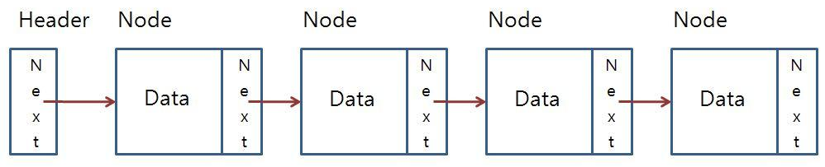
Linked List
링크드 리스트
배열이 가지고 있던 index라는 장점을 포기하고 대신 빈틈없는 데이터의 적재라는 장점을 택한 자료구조
인덱스가 존재하지 않아 Random Access에 불리 - $O(N)$
대신, 노드 삽입/삭제에 유리 - $O(1)$

Slide 6

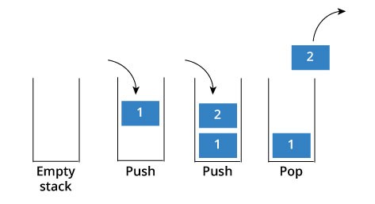
Stack
스택
후입선출(LIFO : Last In First Out) 특성을 가지는 자료구조
스택의 활용 예시 : 웹 브라우저의 뒤로가기, 실행취소, 후위 표기식(Postfix Notation / Expression)
, 재귀 호출 스택, DFS, 괄호 짝(올바른 괄호 문자열(VPS)) 검사

Slide 7
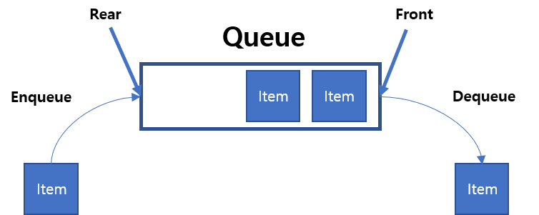

Queue
큐
선입선출(FIFO : First In First Out) 특성을 가지는 자료구조
큐의 활용 예시 : 일반적인 (우선순위 없는) 대기열 (ex : 차도, 버스 대기줄, 은행 대기열, 프린터 출력 대기열)
, 수강신청 대기, BFS
??? : 게임 큐가 왜 이렇게 안잡히냐

Slide 8
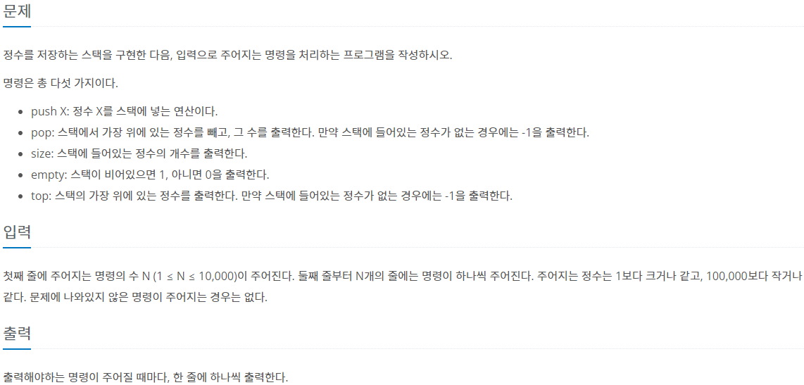
DS – 10828 스택

Slide 9
DS – 10828 스택
스택을 직접 구현해보는 과제를 내드렸었는데, 그 스택이 올바르게 구현됬는지 채점할 수 있는 문제입니다.
구현을 제대로 해보셨다면, 그 다음부턴 라이브러리 사용법을 익혀서 문제를 푸셔도 좋습니다.

Slide 10
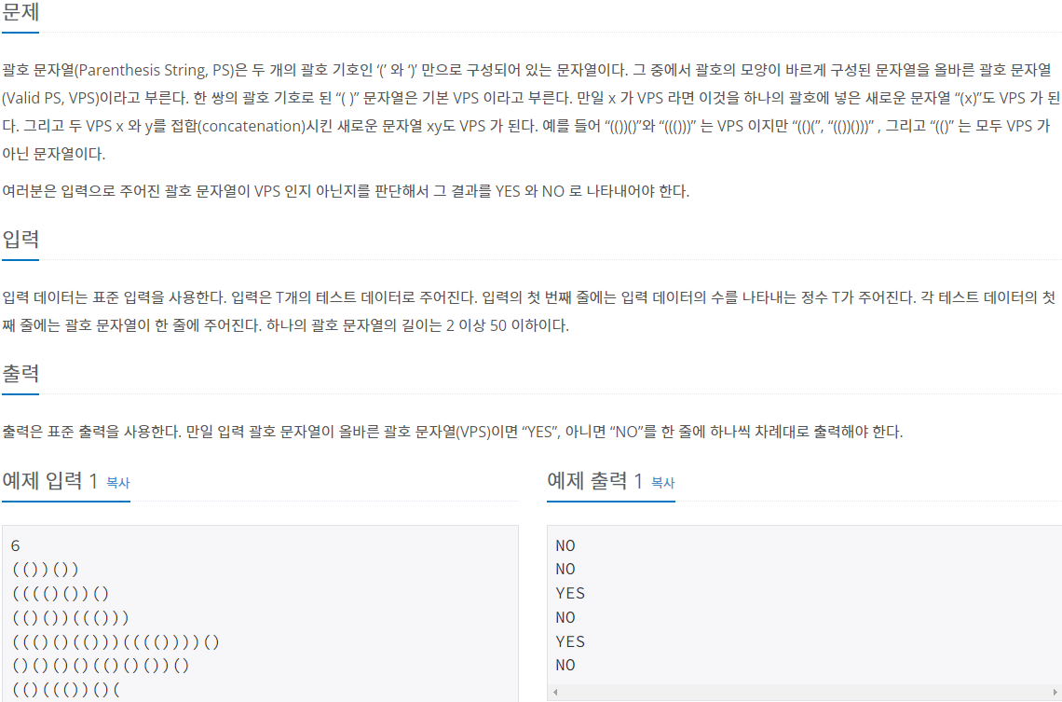
DS – 9012 괄호

Slide 11
DS – 9012 괄호
올바른 괄호 문자열인지 판별하는 문제

Slide 12
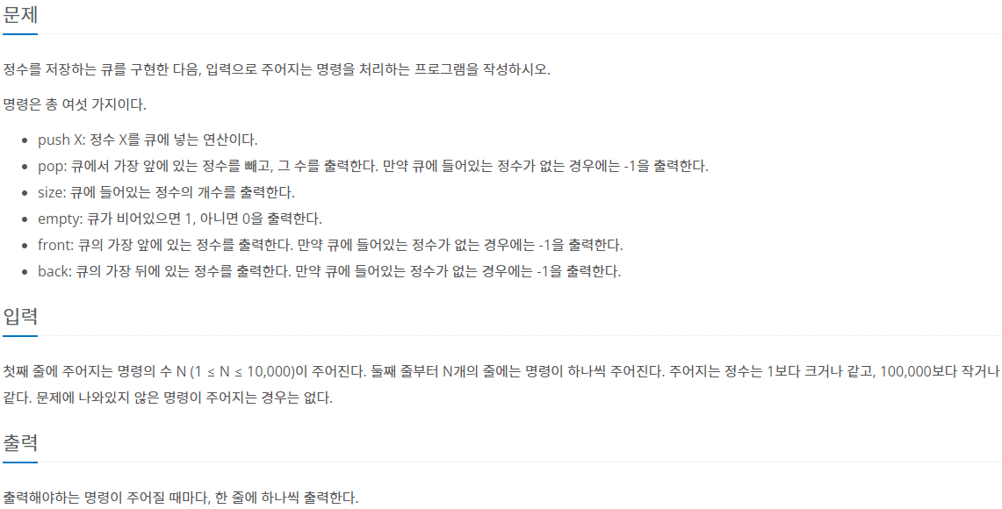
DS – 10845 큐

Slide 13
DS – 10845 큐
스택과 마찬가지로, 구현해본 큐를 채점할 수 있는 문제
직접 구현을 해봤다면, 라이브러리를 사용

Slide 14
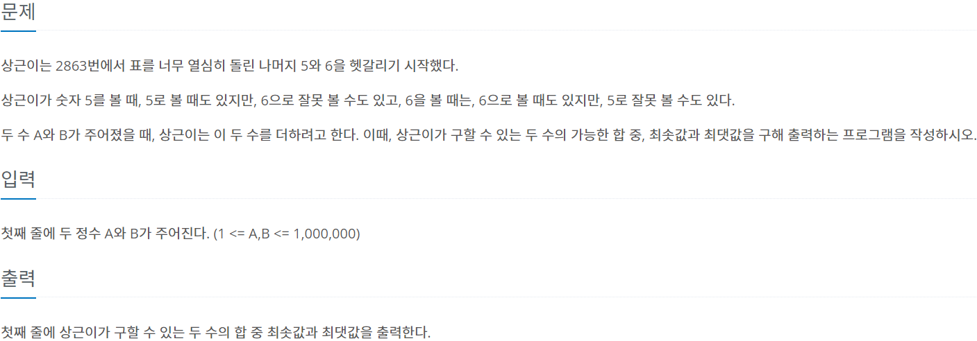
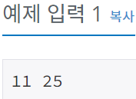
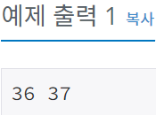
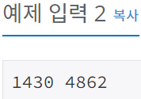
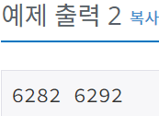
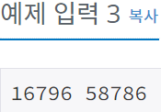
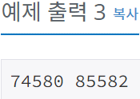
Greedy – 2864 5와 6의 차이

Slide 15
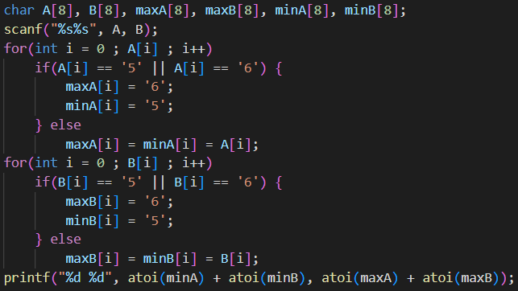
Greedy – 2864 5와 6의 차이
값을 최대화 할 땐 숫자의 5또는 6을 전부 6으로 바꿔야함
최소화 할 땐 숫자의 5 또는 6을 전부 5로 바꾸면 수가 작아짐
수 중간중간의 숫자들을 바꾸니, 문자열로 다루는 게 편할 듯(Implement, String 관점)
정말 다양한 구현 방식의
코드가 나올 수 있을법한 문제
(이 코드가 정해는
절대 아닙니다.)

Slide 16
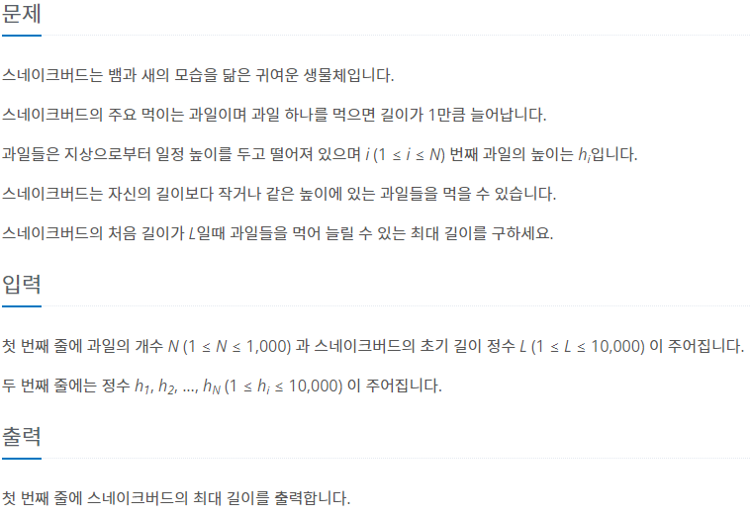
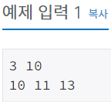
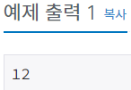
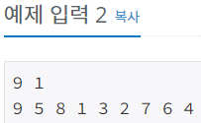
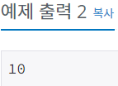
Greedy – 16435 스네이크버드

Slide 17
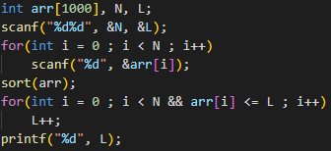
Greedy – 16435 스네이크버드
높은 곳에 있던, 낮은 곳에 있던 어느 과일이든 먹으면 이득(늘어나는 길이)이 1로 동일합니다.
그러면, 먹을 수 있는 과일부터 먹는게 이득임을 알 수 있습니다.
(그래야 자신의 길이가 늘어나서, 먹을 수 있는 과일이 많아짐)
먹을 수 있는 과일 순 → (높이)오름차순
오름차순으로 과일을 먹을 수 있을 때(과일 높이 <= 자신의 길이)까지 먹으며 길이를 늘리면 됨
이 코드의 Big O Notation은?

Slide 18
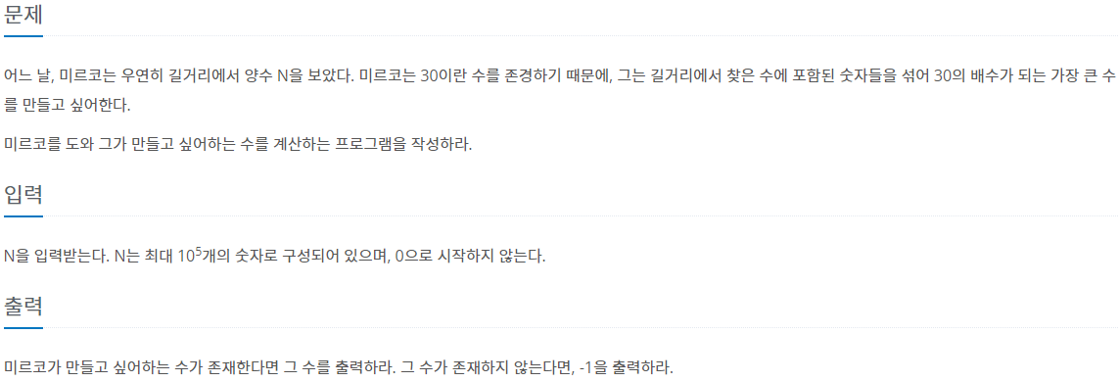

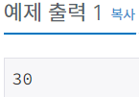
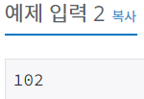
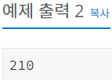
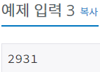
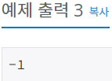
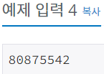
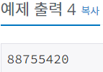
Greedy – 10610 30

Slide 19
Greedy – 10610 30
아주 조금은 수학적인 개념이 들어간 문제
수가 그냥 적당한 자료형 범위(unsigned long long int)안에 있다면,
30의 배수를 판별하는 것은 % 연산자를 이용하여 굉장히 쉽게 구현할 수 있습니다.
그런데, 이 문제의 경우는 N의 범위가 ${10}^{5}가$ 아니라, N을 이루는 자리수가 ${10}^{5}개$나 되는 것을
알아두셔야 합니다. (즉, 매우 큰 수가 들어옵니다.)
Python의 경우에는 이런 큰 수를 입력 받고 사칙연산을 하는데 지장이 없지만,
C나 Java의 경우는 기본 자료형으로는 어림도 없습니다. (Overflow)
그렇기에, 문자열로 입력 받아야겠네요.

Slide 20
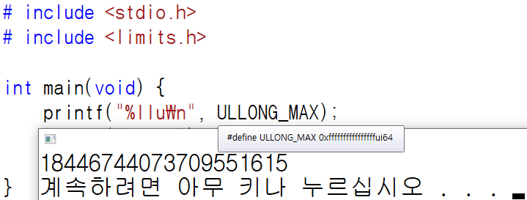
Greedy – 10610 30
+++ TMI : C에서 기본 자료형으로 출력할 수 있는 최대값은 $2^{64}$ - 1 입니다.
어떤 수가 3의 배수인지를 판별하는 방법은, 각 자리의 숫자를 더했을 때 3의 배수인지를 확인하면 됩니다.
ex : 12345는 1+2+3+4+5 = 15 이고, 15 % 3 == 0 이기 때문에 3의 배수
ex : 1235는 1+2+3+5 = 11 이고, 11 % 3 != 0 이기 때문에 3의 배수가 아님
30의 배수는 3의 배수에 0이 뒤에 붙기만 하면 됩니다.
ex : 123450은 3의 배수, 12350은 3의 배수가 아님

Slide 21
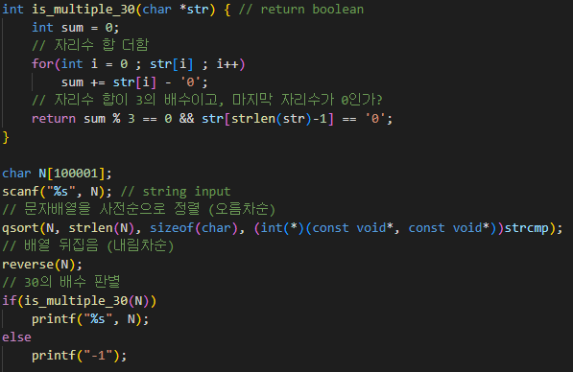
Greedy – 10610 30
30배수의 판별법은 해결됬으니, 이제 수를 크게 만들기만 하면 됩니다.
간단합니다. 그냥 큰 수가 앞에 오도록(내림차순) 하면 됩니다.

Slide 22
Homework
아래 문제들에 대해 스스로 생각하고 풀어보세요. (해설은 따로 진행하진 않겠습니다.)
1. 4949 균형잡힌 세상
2.
3.
4.
선형 자료구조(Stack, Queue, List)에 대해 공부, 구현, 조사 해보세요.
배열 방식도 좋고, 링크드 리스트를 사용해 구현해도 좋습니다.
DS / Algorithm 수업 때 해보셨던 분들은 생략해도 좋습니다.
위 자료구조의 언어별 표준 라이브러리 사용법을 익혀보세요.
C언어의 경우, C++ stl을 사용할 필요가 있습니다.

